Slide 1
2DGP 1차 발 표
2014182008 김동엽

Slide 2
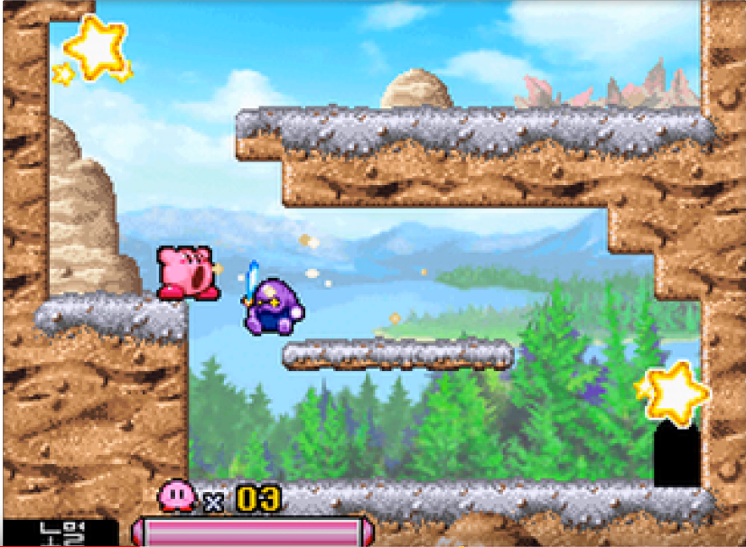
키보드로 조작
오브젝트마다 히트박스 존재
적 흡수
적 등장
스테이지 이동
현재 능력 (특정 적 흡수 시 변경)
캐릭터 목숨

Slide 3
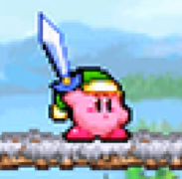
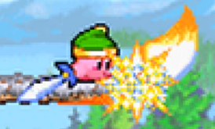





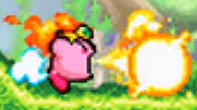
각 능력에 따른 외형의 변화와 공격의 변화
공격 모션에 맞는 히트박스 구현

Slide 4
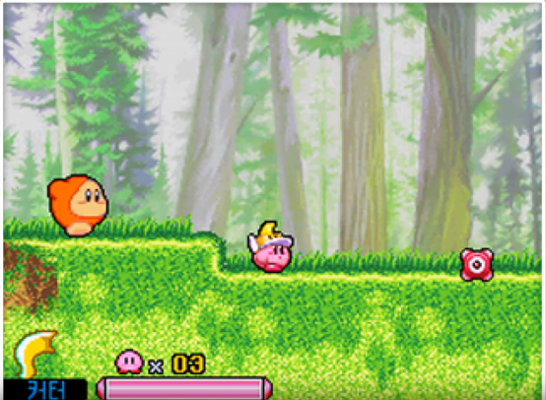
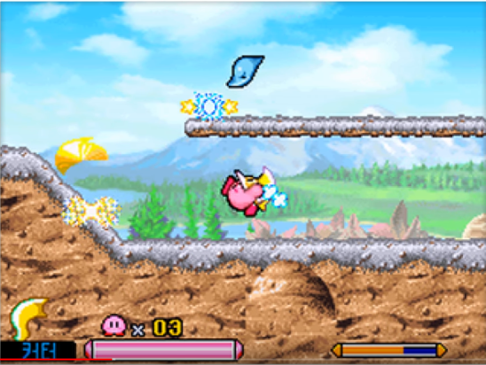
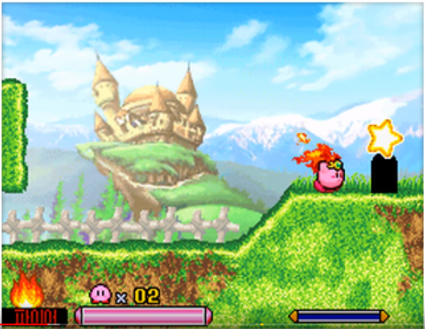
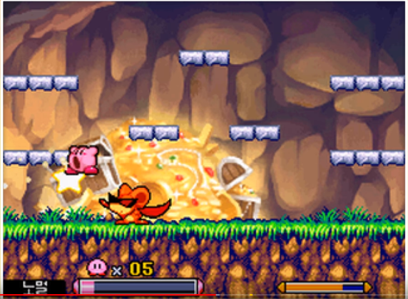
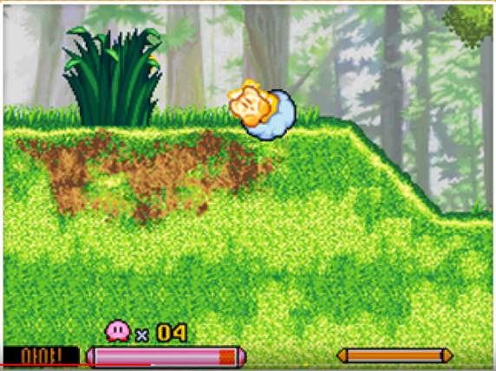
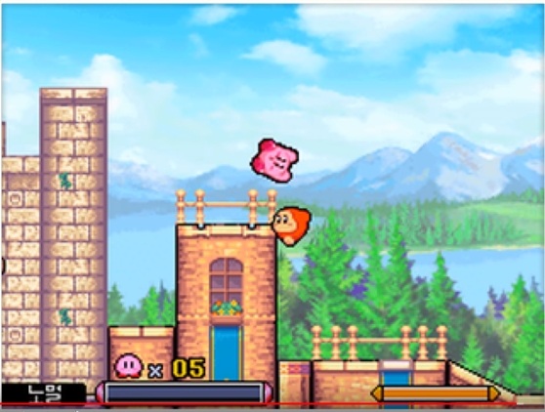
스테이지마다 적이 등장
적을 공격하여 처지(처치 하지않고 회피해도 상관없음)
다음 스테이지로 이동
패배 조건
보스 스테이지 도달, 보스 처치시 클리어
피격시 HP 감소
HP가 0이되면 라이프가 감소, 라이프 모두 소진시 게임오버

Slide 5
내용 | 최소 범위 | 추가 범위
캐릭터 컨트롤 | 좌우 방향이동, 점프, 공격 키 모두 키보드 조작 | 대각선 방향 점프
캐릭터 기술 | A키 입력시 공격동작 실행 | 습득한 능력에 따른 추가 특수 스킬 추가
맵 | 스테이지 4개 (초원, 나무 안, 숲, 동굴) 스테이지 내 맵은 방 단위로 구성 | 맵 크기 확장, 맵 스크롤 구현
적 AI | 적은 평상시 순찰상태 주인공이 특정 범위 안에 들어올 시 주인공 방향으로 접근 보스)특수 공격패턴 사용 | 보스 공격패턴 추가
게임기능 | 피격시 체력감소, 체력바 모두 소진시 라이프 - 1 특정 적 흡수 시 그에따른 능력 획득 흡수한 능력에 따라서 캐릭터 외형 변화, 공격 모션 변화 | 적이 주인공의 공격에 피격시 넉백, 경직 획득한 능력을 버릴 수 있는 기능 추가
사운드 | 특수 능력마다 특징있는 소리(검 휘두르는 소리, 부메랑 던지는 소리, 주먹으로 때리는 소리), 피격시 효과음, 변신시 효과음 등 5종 이상
애니메이션 | 맨손 격투, 부메랑 투척, 검술 등 특수 능력에 따른 애니메이션과 걷기, 달리기, 점프, 흡수 등 기본 주인공 동작, 적들 이동, 공격 애니메이션 등 8종 이상 | 보스 공격패턴 추가에 따른 추가 애니메이션 구현

Slide 6
계발 계획
1주차 | 수집과 맵구역 분리 | 리소스 수집 맵 이동 가능 구역과 이동 불가능 구역 분리
2주차 | 주인공 이미지 및 애니메이션 | 주인공 이미지 삽입 키보드 조작에 따른 기본 이동 애니메이션 구현 주인공이 맵의 이동 가능 구역만 이동할 수 있게 히트박스 구현
3주차 | 추가 애니메이션과 히트박스 | 1. 키보드 입력에 따른 주인공 공격, 흡수 모션 구현 2. 적 이미지 삽입 및 히트박스 구현
4주차 | 충돌체크, 외형 변화 | 주인공과 적 상호간 충돌체크 구현 흡수로 적에게서 능력 빼앗을시 외형, 모션 변화
5주차 | 특수 능력 세부 구현과 기타 ui | 특수 능력에 따른 세부 히트박스 조절 게임 시작화면과 캐릭터 hp바, 라이프 개수, 가지고 있는 특수능력 표시 등 ui 구현
6주차 | 맵 추가 | 총 4개의 스테이지 완전 구현 스테이지마다 적 배치
7주차 | 적 AI 구현 과 보스 구현 | 주인공이 일정 범위 안에 들어올 시 접근하는 AI구현 보스 스테이지에 보스 이미지 삽입 보스 히트박스, 특수 패턴 구현
8주차 | 사운드 삽입 | 1. 주인공의 행동과 적과의 상호작용에 따른 사운드 삽입
9주차 | 마무리 | 1. 최종 점검 및 릴리즈

